Slide 1

Momo Medical
Salah Abdulkader, Theo van den Berg, Roy Duivenvoorden, Nick Keereweer, Floris van Lingen

Slide 2
Inhoud
Huishoudelijke mededeling
Voortgang
Nieuwe features
Resultaten
Vervolgstappen

Slide 3
Huishoudelijke mededeling
Jeanine is gestopt met de minor
Meer focus op andere vakken

Slide 4
Voortgang
Conclusie na vorige meeting:
Het model zat tegen zijn plafond aan
Oplossing: Opnieuw het feature engineering proces doorlopen

Slide 5
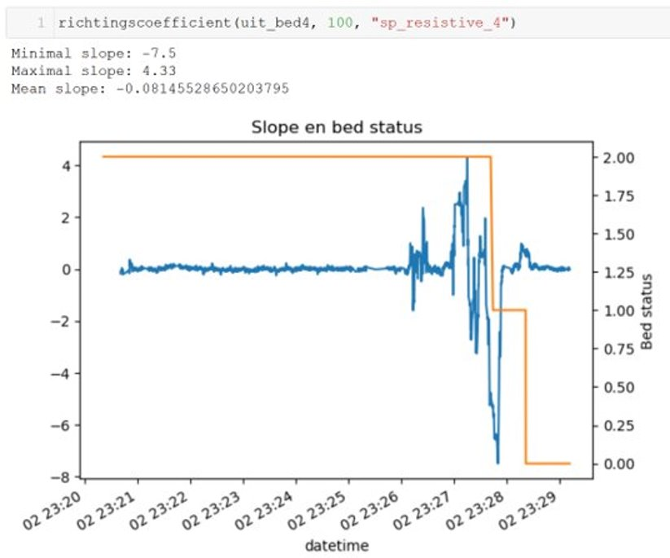
Richtingscoefficient
Berekenen van de richtingscoefficient over 2 gemiddelde FSR-waardes 10 seconde van elkaar vandaan
Resultaten over 1 sensor:
3 minuten voordaat bedstatus 0 wordt, wordt beweging gedetecteerd

Slide 6
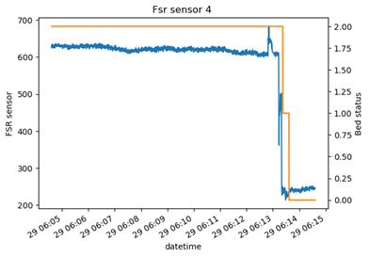
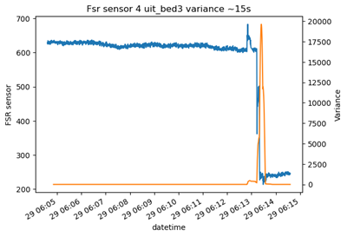
Variantie
Berekenen van de variantie over de FSR-waardes
De variantie genomen van de 15 seconde ervoor
Grote piek geobserveerd wanneer een patient zijn/haar bed verlaat.

Slide 7
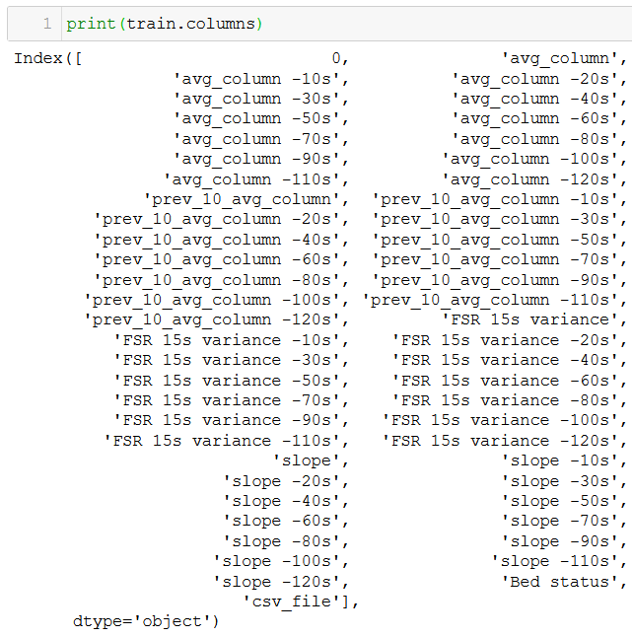
Nieuwe features

Slide 8
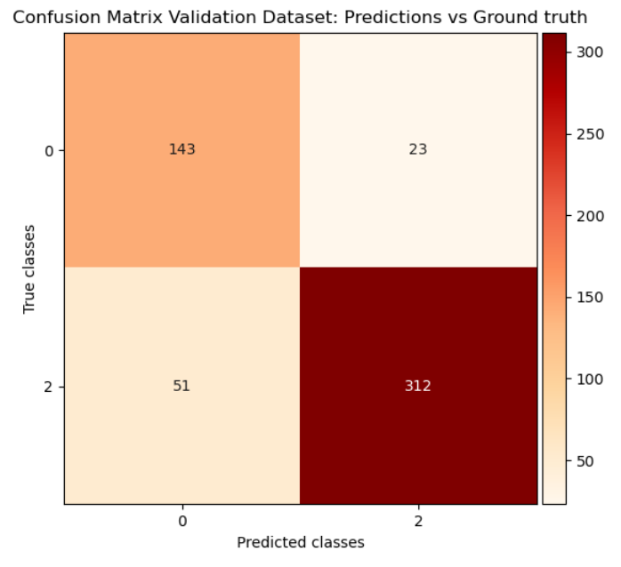
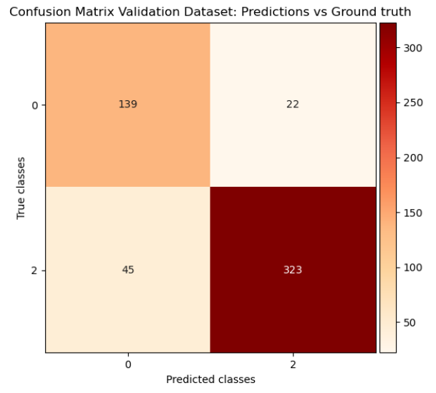
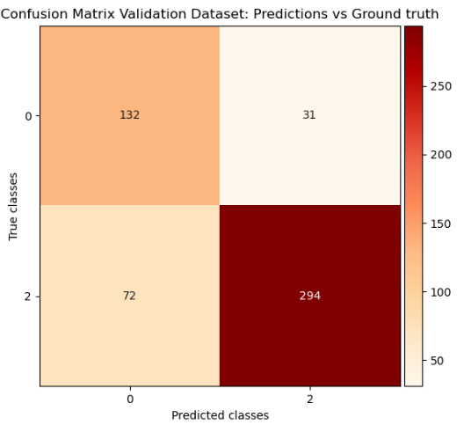
Resultaten Nieuwe Features
10 seconde van tevoren
20 seconde van tevoren
30 seconde van tevoren

Slide 9
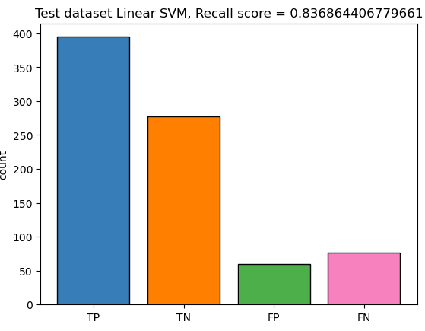
Vergelijking met 2 weken terug
5 seconde van tevoren
10 seconde van tevoren

Slide 10
Vervolgstappen
Toevoegen van features:
Fourriertransformatie
Mean + std
Testen van features
Finaliseren van het model

Slide 11
Vragen

